Slide 1
神经网络结构在命名实体识别（NER）中的应用
宁时贤
2017-08-01

Slide 2
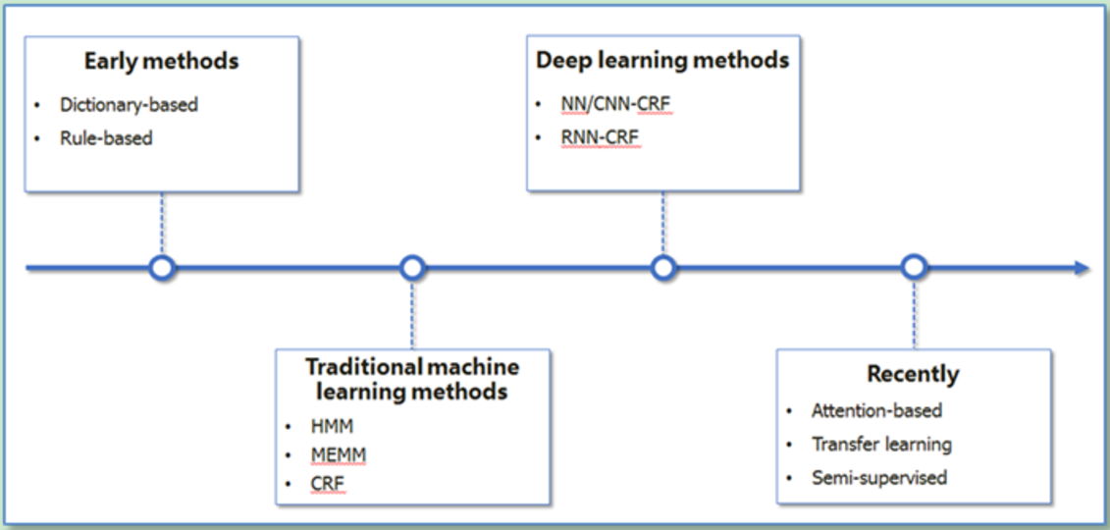
编年史

Slide 3
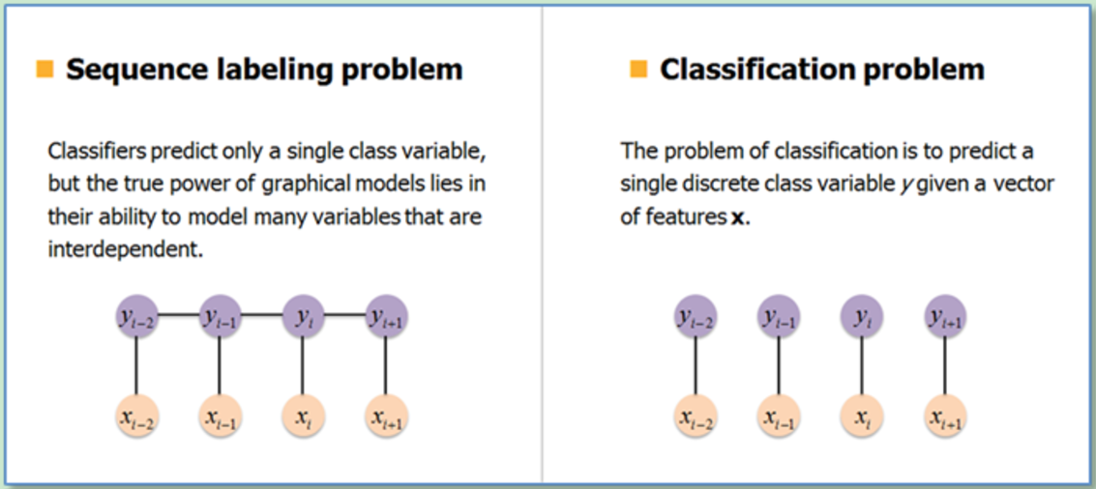
序列标注问题
在基于机器学习的方法中，NER被当作是序列标注问题。与分类问题相比，序列标注问题中当前的预测标签不仅与当前的输入特征相关，还与之前的预测标签相关，即预测标签序列之间是有强相互依赖关系的。

Slide 4
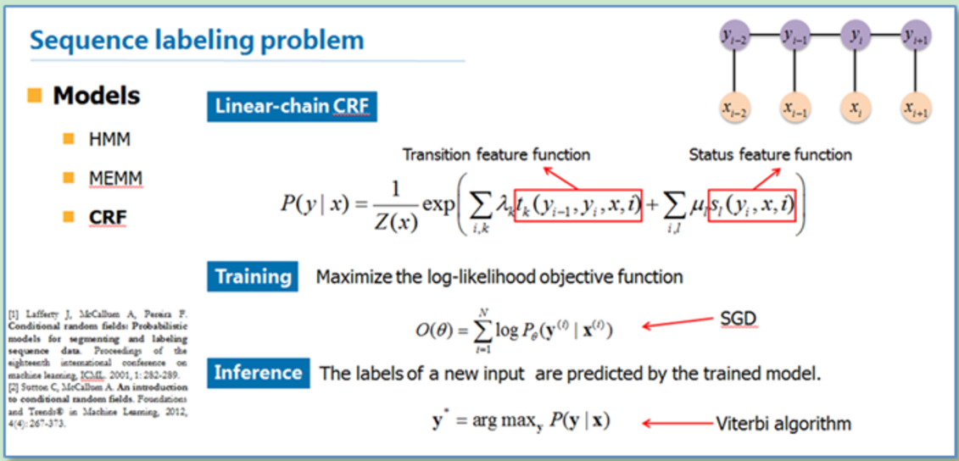
条件随机场
条件随机场（Conditional Random Field，CRF）是NER目前的主流模型。它的目标函数不仅考虑输入的状态特征函数，而且还包含了标签转移特征函数。

Slide 5
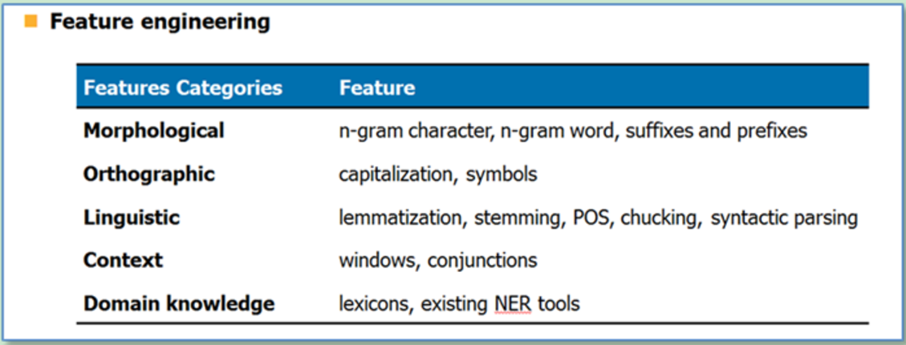
常用的特征

Slide 6
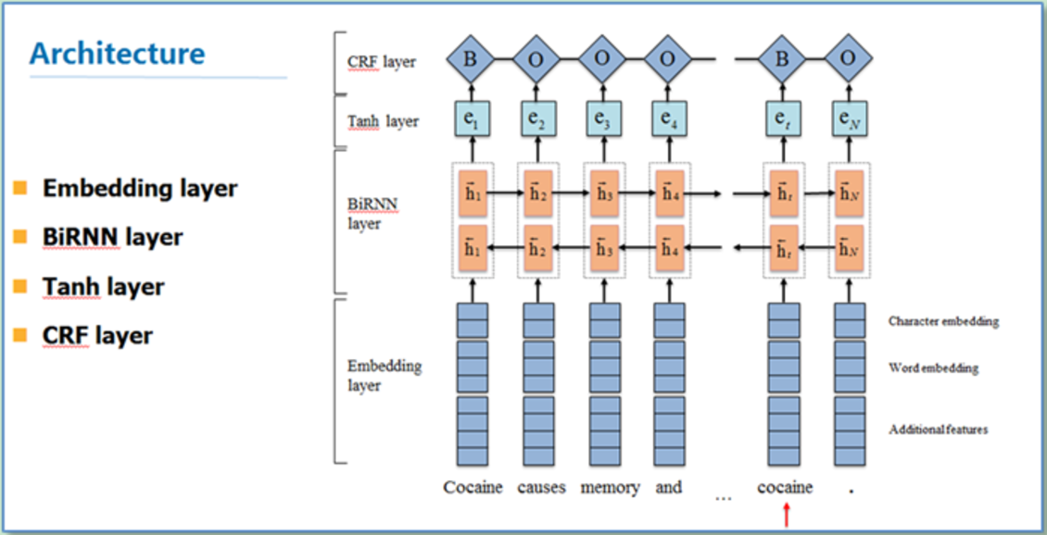
主要模型

Slide 7
最近的一些工作
一是使用流行的注意力机制来提高模型效果（Attention Mechanism）
二是针对少量标注训练数据进行的一些研究

Slide 8
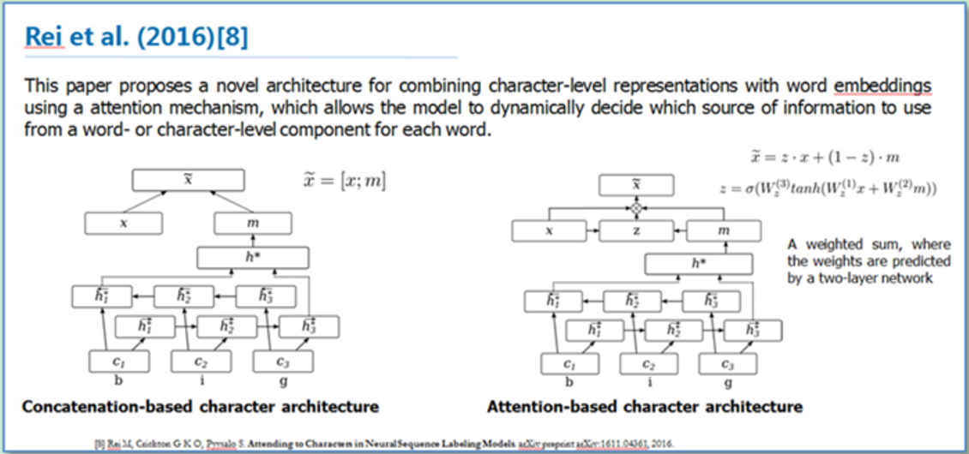
最近的一些工作
改进了词向量与字符向量的拼接。使用attention机制将原始的字符向量和词向量拼接改进为了权重求和，使得模型可以动态地利用词向量和字符向量信息。实验结果表明比原始的拼接方法效果更好。

Slide 9
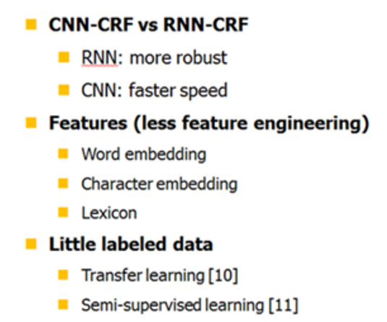
总结
目前将神经网络与CRF模型相结合的NN/CNN/RNN-CRF模型成为了目前NER的主流模型。
基于神经网络结构的NER方法，继承了深度学习方法的优点，无需大量人工特征。只需词向量和字符向量就能达到主流水平，加入高质量的词典特征能够进一步提升效果。对于少量标注训练集问题，迁移学习，半监督学习应该是未来研究的重点。

